Slide 1
第六章
规模收益递增与不完全竞争

Slide 2
前言
不完全竞争基本原理；
垄断竞争条件下的贸易；
产业内指数与引力方程；
均质产品条件下的不完全竞争：以倾销为例；

Slide 4
三种贸易理论的对比
李嘉图模型
单要素假定；技术不同决定贸易；
实际工资差异取决于绝对优势；
特定要素模型
单流动要素假定；技术不同决定贸易；
贸易部门特定要素受益，非贸易部门特定要素受损，流动要素实际收益影响不确定；
HO模型
双流动要素假定；资源禀赋不同决定贸易；
丰裕要素从贸易中受益，稀缺要素从贸易中受损；
***均是针对不同产品，没法解释同一种产品！！！

Slide 5
新的假设——垄断竞争
垄断竞争的基本特征：
1、产品差异化，不同厂商都具有定价，但都无法获得垄断利润；
规模收益递增，也称规模经济，厂商通过专业化生产降低平均成本,平均成本随产量的增加而下降,边际成本低于平均成本。
规模收益递增创造了一个即使贸易国在技术与要素禀赋相似贸易仍然会发生的理由。

Slide 6
不完全竞争基本原理
垄断均衡：厂商决策点：MR=MC，对应价格在需求曲线D上
边际收入：指生产/销售量变动一个单位所导致的收入变动额
边际成本：指企业增加生产一单位商品产生的成本的增加量
monopoly 垄断

Slide 7
不完全竞争基本原理
双头垄断下的需求

Slide 8
垄断竞争条件下的贸易
几个假设
1、每个厂商生产的产品有差别；
2、该产业厂商众多；D/N
3、所有厂商都使用边际收益递增技术进行生产；
固定成本 = $100，边际成本= $10/单位——边际成本低！
4、厂商自由进出，长期中，垄断利润为0；

Slide 9
垄断竞争条件下的贸易
无贸易均衡
短期均衡
厂商在MR=MC处生产 Q₀数量的产品；价格为P_{0；}
由于价格高于平均成本，利润为正；

Slide 10
价格
P₀
AC
MC
mr₀
每个厂商面临的需求曲线, d₀
Q₀
数量

Slide 11
垄断竞争条件下的贸易
无贸易均衡
长期均衡
利润为正，吸引企业进入；
新的厂商进入会使得每个厂商面临的需求曲线变成D/N^{A}——与双头垄断厂商类似；
此时，假设所有的厂商都降低价格至P^{A}

Slide 13
垄断竞争下条件下的贸易
自由贸易均衡
假设母国和外国一样
一样数量的消费者
相同技术和成本曲线
无贸易均衡下相同数量的企业 (N^{A})
如果没有规模收益，贸易将不会产生
贸易的短期均衡
开放贸易之后，厂商面临的消费者数量翻倍，但同时产品的品种也翻倍；
由此，消费者对个体厂商的需求曲线变得更有弹性；

Slide 14
垄断竞争下条件下的贸易
贸易的短期均衡
假设其余厂商的价格不变，代表厂商可以在 Q₂ 和 P₂生产；
为此，代表厂商将获取正的垄断利润；
但是，如果所有厂商都降低价格，那么厂商面临的需求曲线为D/N^{A}, 而不是 d₂.
D/N^{A} 是所有厂商价格相同时面临的需求；
此时，代表厂商的利润点在B′而不是B点；
由于B点对应的价格低于平均成本，厂商反而会受损；

Slide 15
Notes:
贸易的短期均衡
假设其余厂商的价格不变，代表厂商可以在 Q₂ 和 P₂生产；
为此，代表厂商将获取正的垄断利润；
但是，如果所有厂商都降低价格，那么厂商面临的需求曲线为D/N^{A}, 而不是 d₂.
D/N^{A} 是所有厂商价格相同时面临的需求；
此时，代表厂商的利润点在B′而不是B点；
由于B点对应的价格低于平均成本，厂商反而会受损；

Slide 16
垄断竞争下条件下的贸易
贸易的长期均衡
随着一些厂商退出，所有厂商面临的市场需求曲线D/N^{T} 会变大，向右移动；
而在其他厂商不改变价格的条件下，代表厂商面临的需求曲线d₃会更为平坦；
最终，长期中，代表厂商、所有厂商的需求曲线会与平均成本曲线AC相交于一点C；
此时，垄断利润为0，厂商不进入也不退出；

Slide 17
Notes:
贸易的长期均衡
随着一些厂商退出，所有厂商面临的市场需求曲线D/N^{T} 会变大，向右移动；
而在其他厂商不改变价格的条件下，代表厂商面临的需求曲线d₃会更为平坦；
最终，长期中，代表厂商、所有厂商的需求曲线会与平均成本曲线AC相交于一点C；
此时，垄断利润为0，厂商不进入也不退出；

Slide 18
垄断竞争下的贸易
贸易长期均衡
生产者会变得更多，产品多样化；
每个国家的企业会变少，但规模会更大；
随着产品数量的增加，平均成本下降，价格也跟着降低；
贸易所得
消费者的两类所得
价格更低，消费者从降价中受益；因为生产率提高，规模收益递增；
更多的产品供消费者选择，消费者剩余更多；

Slide 19
垄断竞争下的贸易
贸易调整成本
短期企业倒闭引发的失业；
但长期看，失业是暂时的，都会由于企业生产效率的提高而得到更高的工资和更多的就业；
接下来可以看一下北美自由贸易区的经验型案例 (NAFTA).
墨西哥——实际月收入提高，但就业和产量波动扩大；
加拿大——消费者价格降低、实际收入提高；
美国——产品品种增加；

Slide 21
产业内贸易
产业内贸易
在垄断竞争条件下，众多国家会专门生产一种差异性产品的不同品种，来回交易这些品种；
产业内贸易指数：每种产品有多大比例涉及进口和出口；指数越趋近1，表明进口和出口该产品的数量相等
100% = 进口和出口数量相等
0 = 仅有出口或进口

Slide 23
引力方程
引力方程（由荷兰经济学家丁伯根命名）
用来解释贸易总额
贸易引力模型认为，那些具有更大GDP的国家，或者彼此相距更近的国家，具有更多相互贸易；
牛顿万有引力定律：两个物体之间的万有引力方程:
F_{g} = G[M₁M₂/d²]
G 表示强弱参数；
M₁ 和 M₂ 物品质量；
d表示距离;
丁伯根：被誉为经济计量学模式建造者之父，他发展了动态模型来分析经济进程。由于他的科研成就，1969年被授予诺贝尔经济科学奖。
丁伯根法则：为达到一个经济目标，政府至少要运用一种有效的政策；为达到几个目标，政府至少要运用几个独立、有效的经济政策。

Slide 24
引力方程
贸易引力公式
B表示引力项与贸易之间关系的常数，可以解释成扣除规模和距离之外影响两国贸易量的因素，包括关税、文化、制度等。

Slide 25
引力方程
引力方程的推导
假设国家1生产差异性的产品
其他国家对国家1产品需求的决定因素包括:
进口国家的相对规模，国家越大，需求越强；
两国之间的距离，距离越远、成本越高、贸易越少；
如果以一个国家的GDP世界份额作为其相对规模的表征，可得：
Share₂ = GDP₂/GDP_{w}
国家1出口到国家2的数额等于国家1可获得的产品GDP1乘以国家2 的相对规模，再除以它们之间的运输成本，因此，可得：

Slide 26
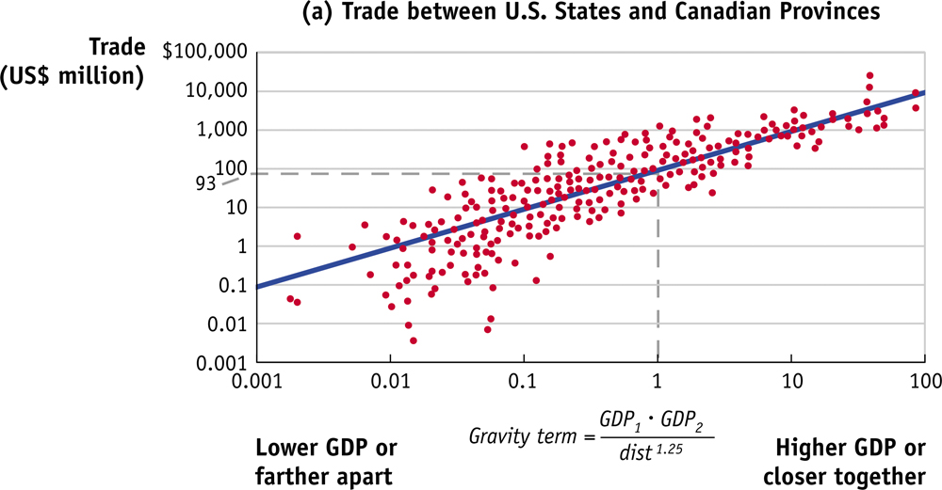
引力方程的加拿大和美国样本

Slide 27
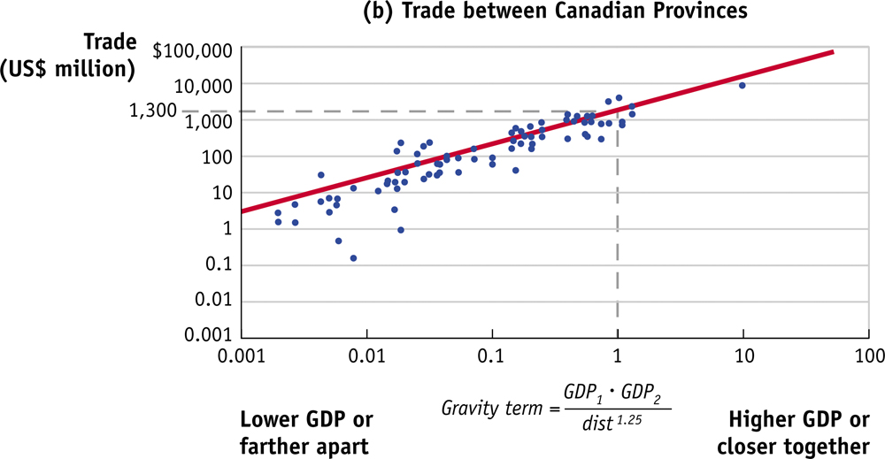
与加拿大的贸易
Figure 6.9

Slide 28
发现的问题
加拿大的国内贸易要远多于跨国贸易；
这反映了国家间存在贸易壁垒；
定义那些影响国家间产品贸易的因素为边界效应；
关税
配额
其他行政性规则
地理因素
文化因素

Slide 29
均质产品条件下的不完全竞争:以倾销为例
有不少产品是均质的.
化学制品, 林木、矿产品、钢铁和农产品
但多数时候，它们也并非完全竞争的产品
比如，矿产资源的垄断
假设这些产品的生产仍然是不完全竞争
在不完全竞争下，企业可以在不同的国家制定不同的价格，形成价格歧视；
而当一个企业在国外以低于它在本国市场的价格或以低于其生产该产品平均成本的价格销售产品时，倾销就出现了。
接下来，我们将讨论，在国外以低价销售是有利可图的。

Slide 30
均质产品条件下的不完全竞争:以倾销为例
歧视性垄断
假设国外垄断者同时在本地市场和母国销售产品；
垄断者具有价格歧视能力；
外国企业在国内是垄断者，但在母国，面临一个竞争性市场
国内的需求曲线向右下方倾斜；
母国的需求曲线则是水平的；

Slide 31
本国市场的销售点在C 点，价格为P*。边际成本MC*, 等于边际收益, MR*.
垄断者最大化出口利润在B点,此时 MC*=MR
Price
垄断者在国内生产Q₂ ，然后出口 (Q₁-Q₂)
MC*
本国价格, P*
注意, P*>AC*; 而出口价格 P< AC*. 表明垄断者在出口市场进行倾销活动；
AC*
AC₁
出口价格, P
出口需求, D, 和出口边际收益曲线, MR
C
B
本地边际收益曲线, MR*
本地需求, D*
Q₂
Q₁
Foreign Quantity
本地销售
出口

Slide 32
均质产品条件下的不完全竞争:以倾销为例
倾销的盈利性
数字例子
固定成本= $100; 边际成本= $10/unit
本地价格= $25; 本地数量 = 10
出口价格= $15; 出口数量 = 10
本地市场利润:
$25(10) - $10(10) - $100 = $50
企业平均成本$20.
总利润:
[$25(10) + $15(10)] - $10(20) - $100 = $100
关键在于出口价格高于边际成本！！！

Slide 33
均质产品条件下的不完全竞争:以倾销为例
相互倾销
一个数字例子
假设母国和外国有共同的需求曲线:
P = 100 – Q
MR = 100 – 2Q
MC = $20/unit.
无贸易均衡时，Q = 40 and P = $60

Slide 34
(a) Home
(b) Foreign
Price
Price
No-trade monopoly equilibrium
No-trade monopoly equilibrium
$60
A
A*
$20
MC
D
D*
MR
MR*
40
Quantity
40
Quantity

Slide 35
均质产品条件下的不完全竞争:以倾销为例
母国市场的贸易均衡
外国存有激励向母国出口产品，每多出口一单位产品将获得59美元；
只要 MR>MC，外国会一直向母国销售产品；
假设运输成本为每单位$10 ，这样均衡条件为:
$20 + $10 = P – Q_{F}
Q_{F} = P - $30
Q_{F}表示外国决定在母国市场销售的数量

Slide 36
均质产品条件下的不完全竞争:以倾销为例
母国市场的贸易均衡
而此时，母国企业遵循边际成本等于边际收益原则，将产量限制在
Q_{H} = P - 20
均衡方程为:
P = 100 – Q = 100 – Q_{F} – Q_{H}
P = 100 – (P - $30) – (P - $20) = $50
贸易的均衡价格为$50. 此时，母国生产30，20从外国进口；
由于两国是一样的设定，在外国市场上，母国也向外国出口20，外国生产30；
最终，两国在两个国家的价格均为50，但扣减运输成本10之后，两国都出现在本国的销售价格要高于外国，于是出现相互倾销！

Slide 37
Price
(a) Home
Price
(b) Foreign
No-trade monopoly equilibrium
No-trade monopoly equilibrium
$60
A
A*
$50
B
B*
$20
MC
D
D*
MR
MR*
30
40
50
Quantity
30
40
50
Quantity
Local Sales
Exports=Imports
Reciprocal Dumping
Local Sales
Exports=Imports

Slide 38
均质产品条件下的不完全竞争:以倾销为例
结论
均质产品也可能出现双向贸易；
不完全竞争下企业有进入彼此市场的动力；
两个市场上，进口品的进入都降低了均衡价格。
消费者受益！

